Slide 1
Harris Advokatfirma AS v/advokat og partner Børje L. Hoff
Vergemål eller
fremtidsfullmakt?

Slide 2
Dagens tema
Nærståendes representasjonsrett og faste betalingsoppdrag
Vergemål
Fremtidsfullmakt
Hvorfor velge fremtidsfullmakt?
Hva koster det?

Slide 3
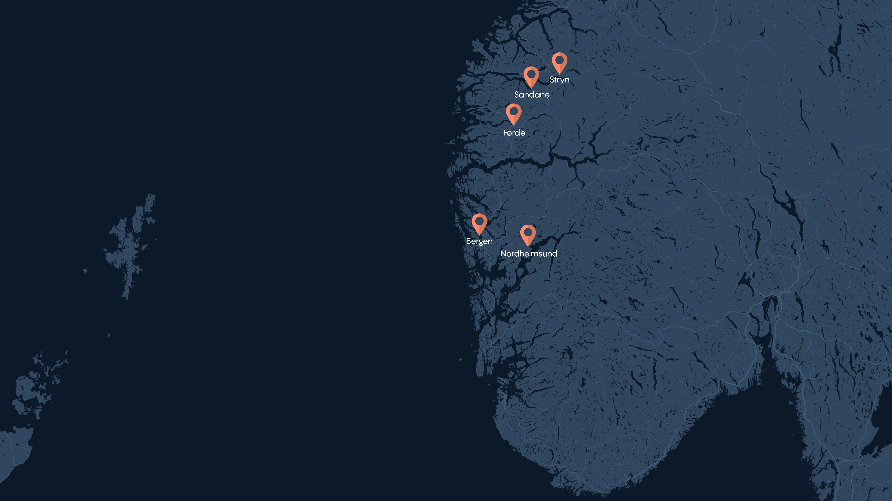
Harris
Etablert 1924 i Bergen av Sam Harris
43 advokater
Bergen – Førde – Stryn – Norheimsund
Satser på Vestlandet – største advokatfirma i Norge med hovedkontor utenfor Oslo
  Kilde: Finansavisens advokatundersøkelse 2017
Strategisk og juridisk rådgivning
Notes:
Men først – litt om dagens vert

Slide 4
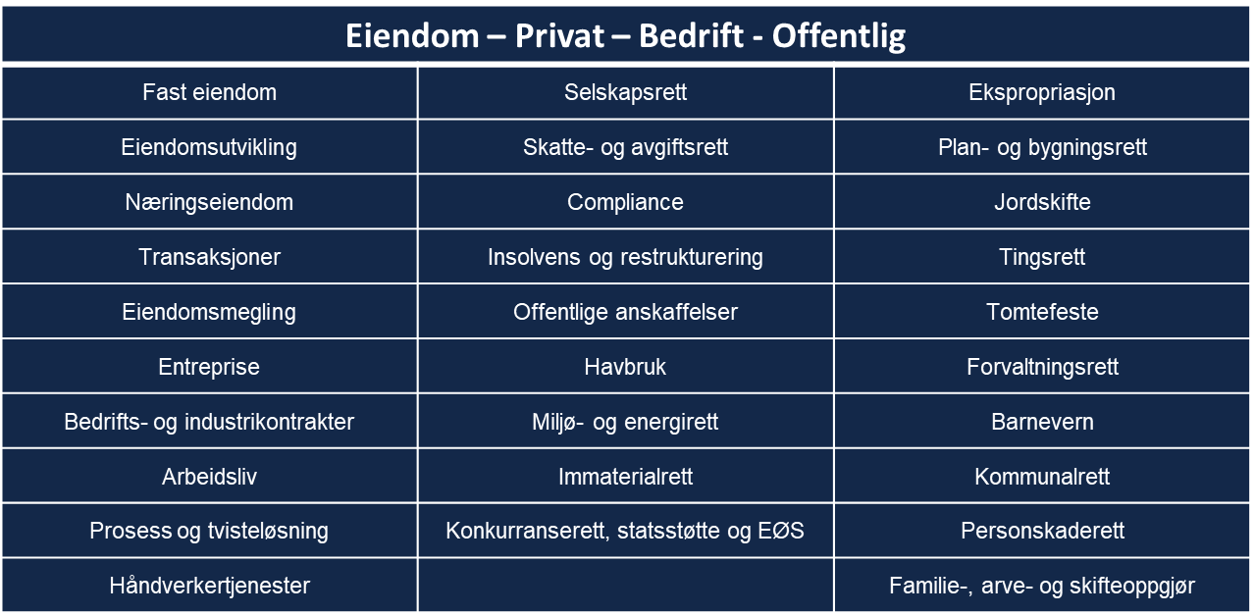
Harris - fullservice advokatkontor
Notes:
Vi går litt mot strømmen blant de største firmaene og opprettholder et fullservice advokatkontor for bedrifts- og privatmarkedet. Vi kan derved bistå våre klienter med et bredere spekter av tjenester. Dette gir også gode synergier mellom fagområder og sikrer at vi har kompetansen vi trenger in houce.

Slide 5
Når er vergemål eller fremtidsfullmakt aktuelt?
Når en person pga. sin helse ikke lenger kan ivareta sine egne interesser
Kan f.eks. være som følge av ulykke, fysisk eller psykisk sykdom
Kan være både midlertidig og permanent
Kan gjelde både yngre og eldre
Notes:
Både vergemål og fremtidsfullmakt kan inntreffe fra samme tidspunkt, og dette er når en person pga. sin helse ikke lenger kan ivareta sine egne interesser. Den mentale kapasiteten svekkes på en slik måte at det blir nødvendig at noen bistår til å ivareta personens interesser.
Denne situasjonen kan være som følge av ulykke, fysisk eller psykisk sykdom. Det kan være for en midlertidig periode eller permanent. Midlertidig vil gjerne typisk være ved en ulykke eller kanskje ved psykisk sykdom. Mens demens er de mer typiske eksemplene på permanente forhold og hvor det er en mer glidende overgang før det kan fastslås at personen ikke lenger kan ivareta sine egne interesser.
Siden det er så mange ulike årsaker som kan lede til at ens interesser ikke lenger ivaretas, så er det viktig å huske på at dette ikke bare gjelder den eldre generasjonen. Også yngre mennesker kan utsettes for ulykke eller sykdom som gjør at den mentale kapasiteten reduseres i slik grad at det er nødvendig at andre opptrer på hans eller hennes vegne.

Slide 6
Hvilke interesser kan ivaretas?
Bistand til å håndtere den daglige økonomien
  Håndtere inntekter og betale regninger
  Skattemelding
Salg av eiendom og større formuesverdier
Forskudd på arv
Digitalisering
  Altinn, helsenorge.no, digital postkasse, e-post, osv.
Fremtidsfullmakt gir mulighet for planlegging
Fremtidsfullmakt gir trygghet
Notes:
Hvilke interesser er det å så andre kan ivareta på en persons vegne? Da snakker vi om økonomiske interesser og personlige interesser. Jeg skal senere kommer nærmere inn på hva som ligger i dette med personlige og økonomiske interesser. Mest vanlig er det å fokusere på det økonomiske, men for mange kan det personlige være minst like viktig.
Typisk vil det som ikke lenger håndteres være den daglige økonomien. Betale regninger i nettbank og kontrollere skattemelding er noe alle må forholde seg til.
Jeg vil også si at med den økte digitaliseringen, så er det nye områder som det er viktig at noen kan ivareta på dine vegne. Det offentlige og veldig mange privatpersoner innretter seg slik at all korrespondanse skjer digitalt. Skattemeldingen legges ut på altinn, brev fra kommunen kommer i digital postkasse, innsyn i helsejournal og svar på undersøkelser kan komme på helsenorge.no. Fakturaer sendes i digital postkasse eller på e-post. For å ivareta en persons interesser er det ofte helt nødvendig å få bistand til innlogging i alle disse digitale tjenestene.
Andre eksempler er salg av eiendom, bil, aksjer. Alt dette krever at den som selger forstår hva han eller hun gjør. Du kan ikke signere på et skjøte hvis du ikke forstår hva du signerer på og forstår konsekvensene av din signatur.
Forskudd på arv og gaver er også noe som krever at giver forstår hva han/hun gjør.
Dette er ikke en uttømmende liste, og jeg vil komme nærmere inn på noen av punktene underveis. Poenget mitt nå er å gi en viss oversikt over alt vi gjør som krever at vi både forstår det vi gjør, men også at vi klarer å gjennomføre det.

Slide 7
Andre alternativer
Nærstående representasjonsrett
  En lovbestemt rett for nærstående til å representere et familiemedlem som ikke lenger kan ivareta sine økonomiske interesser.
  Begrenset til bolig, daglig underhold, betaling av skatt og avgift, og betaling av lån.
  Gir ikke disposisjonsrett til konto, rett til å selge bolig, utdeling av gaver/forskudd på arv.
Faste betalingsoppdrag
  Faste betalingsoppdrag videreføres selv om fullmaktsgiver ikke lenger kan ivareta sine økonomiske interesser pga. helsetilstand
  Typisk: avtalegiro
Notes:
Dersom en person ikke lenger kan ivareta sine egne interesser, så finnes det to andre alternativer til fremtidsfullmakt og vergemål. Disse følger av loven, og krever derfor ikke noe forberedelse.
Det ene er det som er betegnet som nærstående representasjonsrett. En ektefelle kan da bli representert av sin mann/kone eller sine barn, i denne rekkefølgen. Retten er begrenset til det daglige. Formålet er at det ikke skal være nødvendig å iverksette større tiltak for at nærstående kan hjelpe med å vedlike boligen ved f.eks. ... Handle mat, personlige artikler, betale skatt, kommunale avgifter og betjene lån. Men rettigheten er likevel begrenset slik at en ikke får disposisjonsrett til konto i bank, kan ikke selge bolig, ta opp lån, dele ut forskudd på arv og andre større og mer ekstraordinære forhold.
Det andre alternativet knytter seg til faste betalingsoppdrag. Denne regelen har vi ettersom hovedregelen for fullmakter er at de faller bort når fullmaktsgiver ikke lenger kan ivareta sine økonomiske interesser. Så har vi et unntak for det som er betegnet som faste betalingsoppdrag, som typiske er avtalegiro. Dvs. en inngått avtalegiro løper videre selv om personen ikke lenger kan ivareta sin økonomiske interesser. Dermed vil en person som har opprettet avtalegiro slippe at alle disse blir slettet hvis banken gjøres kjent med at personen er i en slik tilstand at hun selv ikke kan tilbakekalle de lenger.
Dette er praktiske regler som forenkler hverdagen for mange. F.eks. for lengstlevende ektefelle som har solgt bolig og bor på sykehjem. Da vil det mye kunne håndteres av sønn/datter uten at det er nødvendig å opprette verge eller på forhånd sikre en fremtidsfullmakt. Utfordringen er samtidig at de færreste vet om alt er ordnet og gjort opp før en havner på sykehjem. F.eks. om boligen er solgt eller det er delt ut forskudd på arv hvis det er ønskelig.

Slide 8
Vergemål
Vergemålsloven
Begjæring om vergemål
  Lege, nærstående eller den det gjelder kan selv sende begjæring
Fylkesmannen avgjør hvem som skal være verge
  Samtykke fra den det gjelder
  Normalt sett nærstående, men kan også være en utenforstående
Ikke automatisk umyndiggjort
Notes:
Så skal vi gå litt mer i detalj om vergemål. Reglene om vergemål finne vi vergemålsloven. Det er fylkesmannen som er vergemålsmyndighet. Tidligere lå dette hos den enkelte kommunen ved overformynderiet, men for noen år siden ble det endret til fylkesmannen.
Når det skal opprettes vergemål er hovedregelen at det sendes en begjæring til fylkesmannen. Denne begjæringen kan sendes av enten lege, familiemedlem eller fra senior selv. Andre personer kan rette en henvendelse til fylkesmannen, så vil fylkesmannen innhente informasjon for å vurdere det.
Hvis fylkesmannen skal oppnevne verge må vilkårene være oppfylt. Lege skal derfor uttale seg og fylkesmannen skal også innhente samtykke fra personen det gjelder, så lenge han/hun er i stand til å gi samtykke.
Fylkesmannen avgjør hvem som oppnevnes som verge, men senior skal samtykke til valget av vergen så lenge senior forstår hva samtykket innebærer. Ofte er det ektefellen, samboeren eller ett av barna som oppnevnes som verge. Men Fylkesmannen kan også komme til at det er til det beste at en utenforstående oppnevnes som verge. Det vil som oftest være hvis de nærstående av ulike årsaker ikke er egnet til å være verge.
Det er viktig å huske på at oppnevning av verge ikke er det samme som å umyndiggjøre personen. En vergeoppnevning skal ikke gå lenger enn det som det er behov for.

Slide 9
Vergens mandat
Hva er omfattet av vergens mandat?
  Fylkesmannen avgjør
  Ordinære økonomiske disposisjoner
  Salg/utleie av eiendom
  Forskudd på arv eller annen gaveoverdragelse
  Bedriftseier og aksjonær:
    Eierrettigheter som aksjonær
    Personlige verv omfattes normalt sett ikke
    Salg av bedriften
  Større transaksjoner må godkjennes av fylkesmannen
Vergen kan være inhabil – hva da?
Notes:
Det er Fylkesmannen som gir mandatet til vergen og dermed avgjør hva vergemålet skal gå ut på. Mandatet skal ikke omfatte mer enn det senior har behov for, men samtidig må mandatet dekke behovet til senior. En kan også søke om verge til en bestemt handling, f.eks. salg av aksjene eller forskudd på arv. Vergen trer inn i senior sin posisjon for de forhold som er omfattet av mandatet.
Ofte er det et mandat til å ivareta økonomiske forhold. F.eks. betale regninger og disponere konto. Og sørge for at personen har tilstrekkelig midler til å kunne gjennomføre daglige gjøremål. F.eks. ved å overføre penger til sykehjemskonto som brukes til å dekke løpende utgifter på sykehjemmet som frisør, klær og lignende.
Hvis det er oppnevnt verge, så er det vergen som skal besørge eventuelt salg og utleie av eiendom. Samtidig skjer ikke slike store transaksjoner uten at fylkesmannen også er involvert gjennom en godkjenning av salget.
Forskudd på arv: det vil ligge innenfor vergens mandat å gjennomføre gaveoverdragelse eller forskudd på arv. F.eks. kan det være en fritidseiendom som etter hvert ikke benyttes av den som har oppnevnt verge. Han/hun har derfor bare utgifter knyttet til eiendommen, og det vil da være økonomisk ugunstig å sitte på eiendommen. Samtidig er det en familieeiendom, så det er ikke ønskelig å selge eiendommen på det åpne marked. Et nærliggende alternativ er da å overføre eiendommen vederlagsfritt til arvingene. Det vil i så tilfelle være i form av forskudd på arv. Da må vergen søke Fylkesmannen for å få aksept. Og her skal det mye til før Fylkesmannen gir sin godkjenning. Dersom Fylkesmannen skal akseptere at eiendommen overdras som forskudd på arv, så må det enten påvises at barna har behov for å overta eiendommen. Med dette menes at barna trenger verdiene, og det er svært sjelden tilfelle.
Alternativ nr 2 for å få samtykke fra Fylkesmannen er at det kan dokumenteres at forskudd på arv til barna er i samsvar med senior sitt ønske. Hvis den som har oppnevnt verge forstår hva dette innebærer, så er det ikke vanskelig å dokumentere at dette er i samsvar med senior sitt ønske. Men hvis han/hun ikke forstår konsekvensen, så kan det være vanskelig å dokumentere ønsket. Som dokumentasjon er det ikke tilstrekkelig at overdragelsen er fornuftig eller at det antageligvis er dette senior ville ønsket. Et testament om fordeling av eiendommen ved død er heller ikke nødvendigvis tilstrekkelig dokumentasjon. Dette er siden testamentet regulerer hva som skjer ved død, ikke overdragelse i livet.
Kravet for å dokumentere et ønske om utdeling av forskudd på arv, er strengt. Jeg vil si at en som det klare utgangspunkt ikke kan regne med at en søknad om forskudd på arv blir godkjent. Da er det salg en faller tilbake på. Hvis eiendommen skal overføres til barna, så er en avhengig av at barna har anledning til å kjøpe eiendommen.
Det skal antageligvis også en del til at Fylkesmannen samtykker til at bare noen av barna får forskudd på arv. En må legge til grunn at i en slik situasjon vil eiendommen overdras med lik andel til hvert av barna, med mindre barna er enige om en annen fordeling.
Relatert til en bedrift vil vergen tre inn i senior sin posisjon. Eierrettighetene er en del av dette, men personlige verv omfattes normalt sett ikke.
Vergen vil også kunne gjennomføre salg av aksjene, men det krever godkjenning av Fylkesmannen. Denne godkjenning kan være en fordel hvis det er en utenforstående som er blitt verge, men kan igjen oppleves som en ulempe hvis det er en nærstående som er verge siden beslutningen overlates til Fylkesmannen.
Som jeg nevnte i sted, så innebærer ikke et vergemål at personen er umyndiggjort. Vergen skal ivareta interessene, og skal gjøre dette sammen med personen han/hun er verge for. Men som nevnt i eksempelet med forskudd på arv, så kan det være at den som har verge ikke forstår hva avgjørelsen innebærer. F.eks. forstår han ikke konsekvensen av utleie fremfor salg, eller hva det innebærer å selge aksjene. Da er det vergen som treffer en avgjørelse, og deretter må innhente samtykke fra fylkesmannen hvis det er slike større avgjørelser.
Et sentralt moment både ved salg av bedriften og ved forskudd på arv, er at vergen kan være inhabil. Hvis det kan foreligge motstridende interesser mellom vergen og den han er verge for, så er vergen inhabil. Det vil nesten alltid kunne være motstridende interesser dersom ett av barna er verge og det er snakk om forskudd på arv. Det samme vil som oftest også være dersom ektefelle eller samboer er verge. I så tilfelle vil Fylkesmannen oppnevne en setteverge. Her må en regne med at settevergen er en utenforstående. Det kan være en privatperson som er fast verge eller det kan være en advokat. Da er det settevergen som skal komme med en uttalelse til Fylkesmannen om det skal gis forskudd på arv. Deretter avgjør Fylkesmannen om søknad om forskudd på arv blir innvilget.
Oppsummert vil jeg si at dersom en kommer i denne posisjonen at en får oppnevnt verge, så er det videre forløpet lite forutsigbart hvis en er i en slik posisjon at en ikke fullt ut forstår konsekvensen av en større handling. Senior er ikke garantert at utfallet blir slik han ønsker, og senior overlater til vergen og Fylkesmannen å forvalte formuen i samsvar med det som vergen antar er senior sine interesser.

Slide 10
Fylkesmannens rolle
Vergen har tilgang på bankkonto med inntil 2G (ca. kr 190 000), ytterligere kontanter på lukket konto
Vergen fører regnskap som fylkesmannen kontrollerer
  Ektefeller og samboere er normal sett fritatt
Notes:
Regnskap: ektefelle og samboer fritas normalt sett fra regnskapsplikt

Slide 11

Fremtidsfullmakt
Et privat alternativ til vergemål
Formålet er å bestemme selv hva som skal skje med sine verdier i fremtiden
Trer i kraft når en ikke lenger kan ivareta sine egne interesser pga. sinnslidelse, demens eller alvorlig svekket helbred
Må opprettes før behovet inntreffer
Klare formkrav
Kan endres eller tilbakekalles
Notes:
Fremtidsfullmakt er stikkordet hvis en vil planlegge hva som skjer hvis senior får redusert mental kapasitet. Denne type fullmakt er omtalt som et privat alternativ til vergemål. Det er nettopp fordi en her kan opprette en fullmakt som kan benyttes hvis en kommer i den situasjon hvor alternativet tidligere bare var verge. Formålet med fremtidsfullmakt er å tilrettelegge for at den enkelte kan velge hva som skal skje med sine eiendeler og verdier i fremtiden når en ikke lenger selv har den handleevnen.
Fullmakt trer først i kraft den dagen en ikke lenger er i stand til å ivareta sine egne interesser som følge av sinnslidelse, demens eller alvorlig svekket helbred.
En fremtidsfullmakt må opprettes før den mentale kapasiteten i for stor grad er redusert. Hvis senior ikke lenger forstår hva han signerer på, så er det for sent. Da må det i stedet søkes om verge.
Hvis senior ønsker å opprette en fremtidsfullmakt, så skal han være bevisst at det er klare formkrav for en fremtidsfullmakt. Dersom disse ikke overholdes kan hele fremtidsfullmakten bli ugyldig.

Slide 12
Fremtidsfullmakt
En fremtidsfullmakt kan omfatte personlige og økonomiske forhold
Viktig å begrense fullmakten hvis den ikke skal omfatte “alt”
Kan gi en «oppskrift» på et generasjonsskifte
Notes:
Hva kan en fremtidsfullmakt omfatte?
Den kan omfatte tilnærmet alt en selv kan gjøre innenfor det økonomiske og personlige plan. Med det økonomiske er det kjøp og salg av alle type eiendeler, disposisjonsrett over kontoer og fond, forskudd på arv og gaver, kontakt med offentlige organer, osv.
Personlige forhold omfatter f.eks. at fullmektigen føres opp som nærmeste pårørende, eller at fullmektigen velger sykehjemsplass, søker om rehabiliteringsopphold, osv.
Der vil likevel være noen begrensninger som en selv ikke rår over. Personlige verv kan en sannsynligvis ikke gi til andre gjennom en fremtidsfullmakt. Rett til å stemme ved Stortings- og kommunevalg kan en heller ikke inkludere i en fremtidsfullmakt. Heller ikke opprettelsen av testament kan inngå i en fremtidsfullmakt.
Siden en fremtidsfullmakt kan omfatte det aller meste, er det viktig å begrense den hvis formålet med fullmakten f.eks. er at din datter skal kunne disponere bankkontoer for å bistå med den daglige økonomien og betale alt av regninger, så bør det fremgå tydelig at fullmakten ikke omfatter mer. Bruk av formuleringer som «alle mine økonomiske forhold» bør bare brukes hvis det faktisk er ment å være alle. Står det «full faktisk og rettslig råderett over mine eiendommer», så er det nettopp det. Da kan fullmektigen bruke fullmakten til å selge eiendom. Det er derfor viktig at en tenker nøye gjennom hva en fremtidsfullmakt skal inneholde og hvordan den skal formuleres.
Med litt planlegging, så er en fremtidsfullmakt et godt verktøy for å gjennomføre et generasjonsskifte hvis det er ønskelig. På samme måte som ved et ordinært generasjonsskifte, så kan senior i en fremtidsfullmakt bestemmes at bedriften eller fritidseiendommen skal overdras til barna med lik andel på hver. Alternativt at bedriften skal overdras til ett av barna mot avkortning i fremtidig arv, evt. uten avkortning. Eller at barnet som overtar bedriften skal betale ut de andre barna. I praksis kan en dermed gi en oppskrift for å gjennomføre et generasjonsskifte i live gjennom fremtidsfullmakten.
Det er likevel verd å merke seg at fullmektigen er begrenset av de samme arvereglene som senior selv. Jeg tenker da på hvis fullmakten f.eks. først tas i bruk hvis senior ligger for døden. Da er det ikke sikkert at gjennomføring av generasjonsskifte står seg, hverken i fullmakt eller hvis senior hadde gjort det selv. Fullmektigen må derfor være klar over at selv om det gjennomføres et gerenasjonsskifte i samsvar med fullmakten, så kan overføringen kjennes ugyldig hvis det i realiteten er et arveoppgjør som finner sted. Dersom alle arvinger likebehandles og samtykker, så byr det sannsynligvis ikke på problemer i etterkant, så dette er mest aktuelt hvor det legges opp til en skjevfordeling mellom arvinger.

Slide 13
Vedvarende fremtidsfullmakt
Formålet er å gi en fullmakt som trer i kraft med en gang, og som består som fremtidsfullmakt dersom fullmaktsgiver får redusert mental kapasitet
Formkravene for fremtidsfullmakt må være oppfylt
  Dersom det gis en ordinær fullmakt, så faller den bort når fullmaktsgivers helsetilstand endrer seg slik at han/hun ikke lenger kan ivareta sine interesser
Kan være praktisk f.eks. ved begynnende demens

Slide 14
Fullmaktsgiver
Fylt 18 år
Evne til å forstå fullmaktens betydning
Ved tvil – innhente legeerklæring
Notes:
Normalt skaper ikke dette noen utfordringer.
Men; der det er snakk om begynnende demens, hukommelsestap eller lignende, må det innhentes legeerklæring før fullmakten undertegnes.

Slide 15

Fullmektigen
Fullmektig og erstatningsfullmektig
Må stole på den som skal være fullmektig
Bør fullmakten detaljreguleres?
Fullmektigen må uansett være godt informert
Notes:
Det er normalt at en i en fremtidsfullmakt tar inn både en fullmektig og en erstatningsfullmektig. Erstatningsfullmektig er den som stepper inn når fullmektigen ikke lenger kan være fullmektig, eller f.eks. likevel ikke vil påta seg jobben. Vår erfaring er at fullmektigen normalt sett er ektefelle, og erstatningsfullmektigen er et av barna. Eventuelt en annen som står fullmaktsgiver personlig nært.
Når en skal velge hvem som skal være fullmektig, så er det noe en ikke skal ta for lett på. Det er helt sentralt at fullmektigen er en person som du stoler på.
Noen ganger opprettes det en begrenset fremtidsfullmakt. F.eks. kan en advokat tas inn som fullmektig til å gjennomføre et skifte av uskiftebo, et generasjonsskifte i en bedrift eller salg av aksjer. I disse tilfellene er det ofte en vedvarende fremtidsfullmakt som er det mest praktiske. Her velges gjerne fullmektig pga. sin kompetanse, og ikke pga. personlig nærhet.
Men vår erfaring er at normalt sett er en fremtidsfullmakt veldig vid, og mye overlates til fullmektigen.
F.eks. kan en tenke seg den situasjon at en fremtidsfullmakt trer i kraft tidligere enn en tenker. En person på 60 år oppretter en fremtidsfullmakt, og tenker at den trer i kraft hvis jeg får demens i alder av 80 år. Så utsettes personen for en ulykke, får salg som medfører at en blir pleietrengende eller lignende i en alder av 65 år. Da kan det være at fullmakten ikke passer så godt som en først tenkte. Kanskje sitter en på verdier som en tenkte at er solgt lenge før fylte 80 år, og nå er det da fullmektigen som skal avgjøre hva som skjer. Forutsatt at det er innenfor fullmakten. Detaljene i dette er nesten umulig å regulere fullt ut på forhånd, og senior er prisgitt at fullmektigen kan ta en vurdering som sannsynligvis samsvarer med senior sitt ønske.
Hvis senior ønsker, så kan han detaljregulere. Og hovedtrekkene bør detaljreguleres. Samtidig bør det vurderes om det i det konkrete tilfellet er fornuftig å overlate noen beslutninger til fullmektigen slik at fullmektigen har rom for å tilpasse til de faktiske forholdene.
Hvis en velger å detaljregulere, så bør fullmaktsgiver se over fullmakten med jevne mellomrom for å avklare at innholdet fortsatt er i samsvar med de faktiske forhold.
For uansett hvor nøye en forsøker å regulere en fullmakt, så vil det kunne oppstå en situasjon som ikke var tenkt gjennom på forhånd. Da må fullmaktsgiver vite at han har valgt den beste fullmektigen han kunne til å håndtere en slik situasjon.
Fullmektigen som velges bør derfor være godt informert om hva fullmakten innebærer og hva som er formålet med fullmakten. Er formålet å forvalte verdier på eiers hånd inntil senior er død eller er formålet å benytte fullmakten til å gjennomføre salg og eventuelt forskudd på arv raskest mulig? En dialog om dette med fullmektigen er absolutt å anbefale. Jeg vil også anbefale å gå gjennom fullmakten med fullmektigen sånn at en er sikret at innholdet forstås riktig og alle spørsmål kan stilles mens fullmaktsgiver fremdeles kan svare.
Hvis fullmektigen skal kunne gi forskudd på arv eller stå fritt til å selge verdier, så bør fullmektigen være kjent med eventuelt testament. Står det i testamentet at det ene barnet skal arve hytten, så vil det være svært uheldig om det andre barnet er fullmektig og i kraft av fullmakten selger denne hytten.

Slide 16
Hvorfor fremtidsfullmakt?
Kontoeier – Skal noen disponere bankkonto på dine vegne?
Boligeier – Hva skal skje med boligen f.eks. ved fast sykehjemsplass? Skal boligen selges eller overdras til en av arvingene?
Bedriftseieren – Hva tenker man skal skje med aksjene når man selv varig ikke er i stand til å utøve eierskapet på grunn av sinnslidelse eller demens?
Fondsspareren – Hva skal skje med porteføljen der det anbefales å endre risikoprofil?
Forskudd på arv – Hva skal skje med formuen den dagen en f.eks. får fast sykehjemsplass?
Regjeringsskifte med innføring av arveavgift – hva sier fremtidsfullmakten om utdeling av forskudd på arv?
Alternativet er vergemål. Søknader til fylkesmannen er erfaringsmessig mer omstendelig, tidkrevende og usikkert enn det å bruke en fremtidsfullmakt.
Notes:
Oppsummert: en fremtidsfullmakt sikrer deg i langt større grad enn ved vergemål at dine ønsker blir fulgt.
Så kan det jo være sånn at hvis en fortsatt er relativt ung og i første omgang bare tenker fremtidsfullmakt hvis noe uforutsett skulle skje, så er gjerne behovene annerledes enn for en fremtidsfullmakt som trer i kraft pga demens. Men da er det bare å endre fremtidsfullmakten dersom det skulle være nødvendig. Alternativt tilbakekalle fullmakten hvis relasjonen til fullmektigen endrer seg.

Slide 17
Hva koster det?
Vi kan ta på oss oppdrag med utferdigelse av fremtidsfullmakter
  Innledende telefonsamtale – utveksling av opplysninger.
  Oversendelse av utkast per e-post.
  Annenmannskontroll
  Gjennomgang med part/-er og signering i møte.
Enkle og oversiktlige fullmakter:
  Ca 6 til 8 000,- inklusive mva per fremtidsfullmakt.
  Ektefeller – hver sin fullmakt, noe mer, men ikke det doble.
Ta gjerne kontakt på helt uforpliktende basis for å avklare behovet.

Slide 18
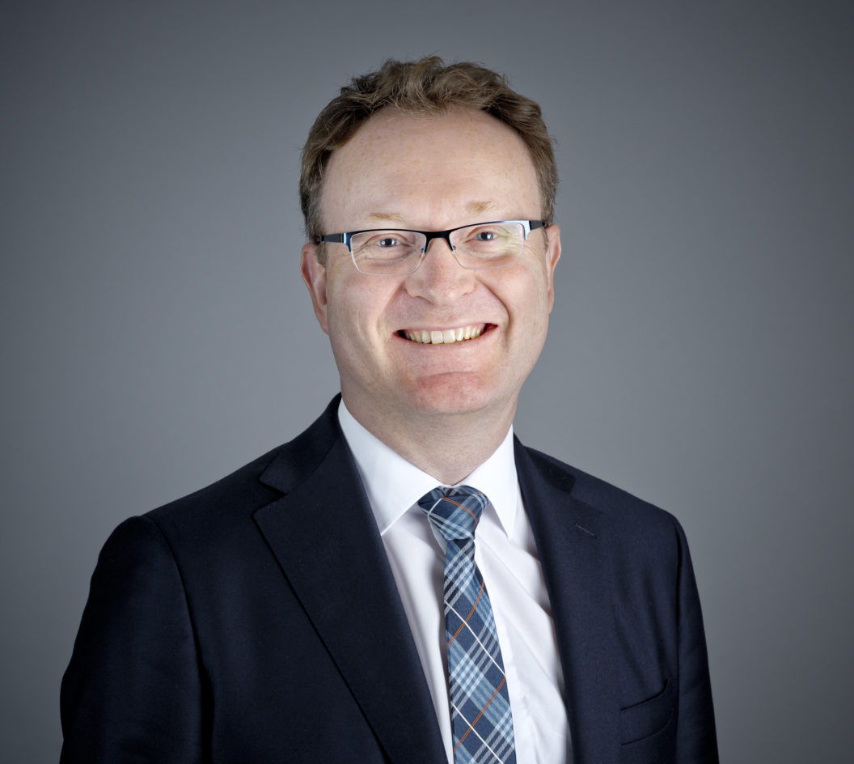

Takk for meg!
Børje L. Hoff – advokat/partner
994 25 925 – blh@harris.no

